Slide 1
Agrese, násilí
Marie Bedrošová
Lukas Blinka

Slide 2
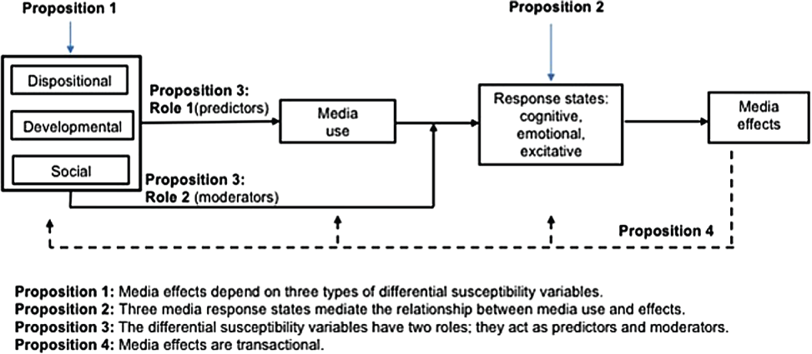
Mediální účinky - zopakování
Model zvýšené náchylnosti k mediálním účinkům

Slide 3
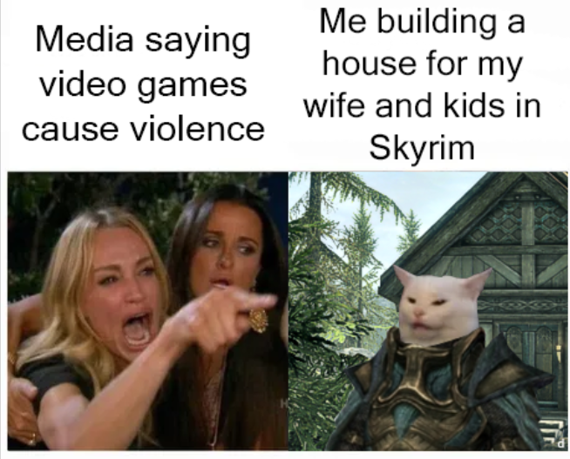
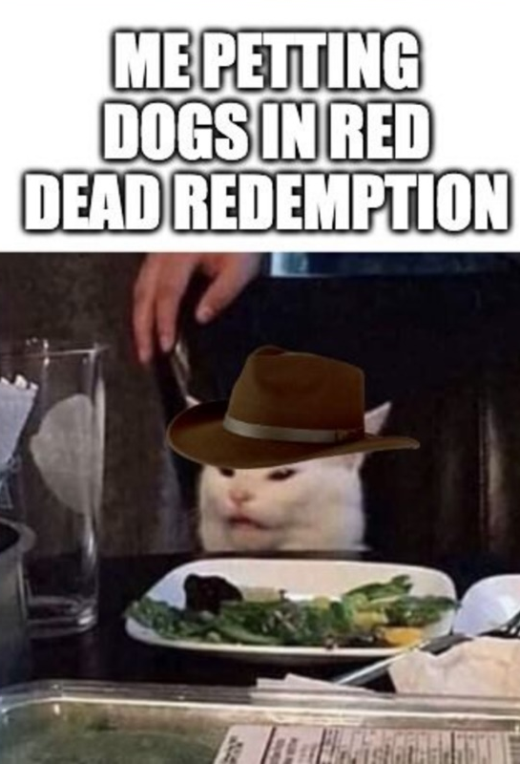
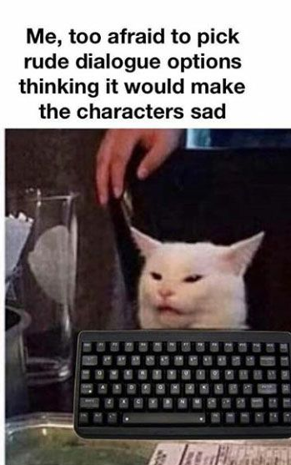
Violence in Video Games
https://www.youtube.com/watch?v=0C_IBSuXIoo&t=37s

Slide 4
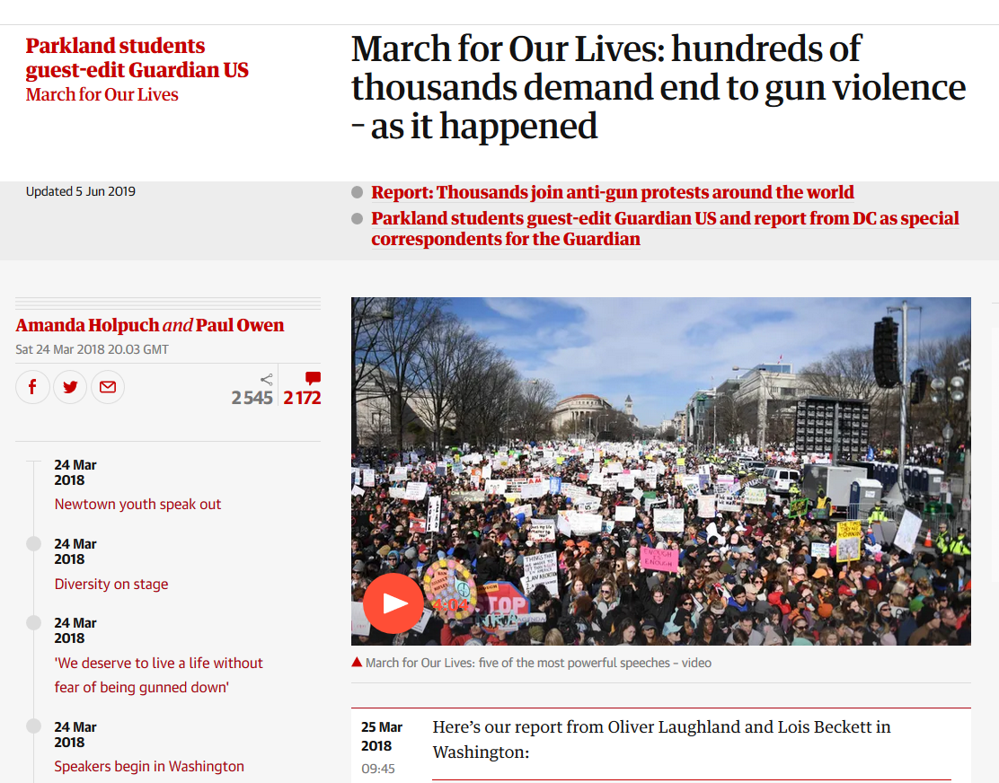
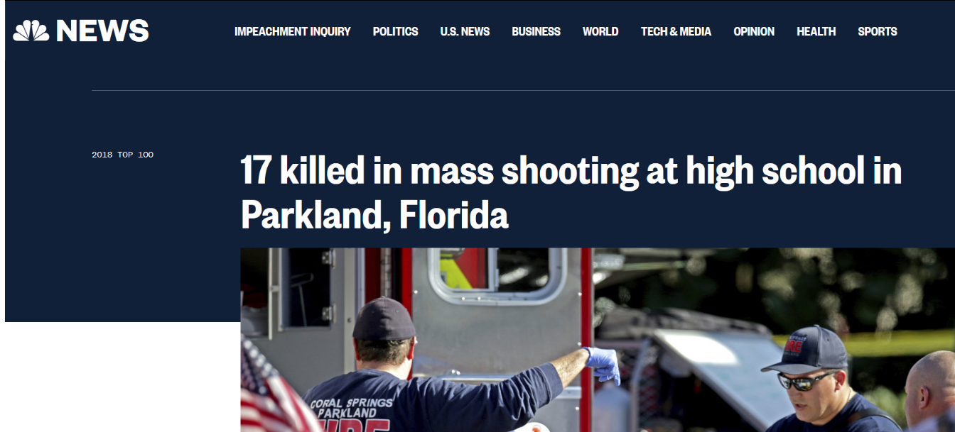
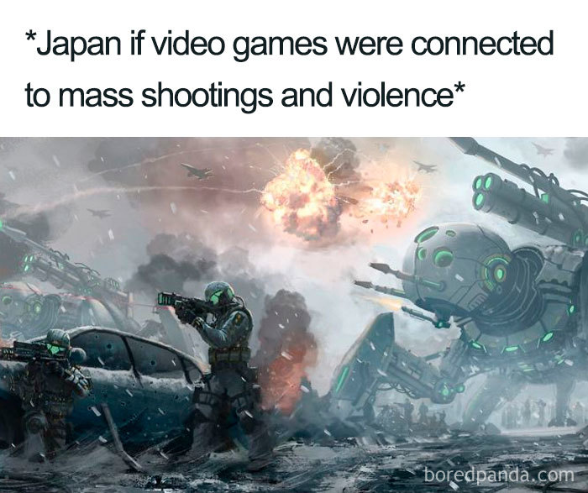
Trump blames video games, movies for violence
https://www.youtube.com/watch?v=3RKZn2Sf7bo&t=33s

Slide 5
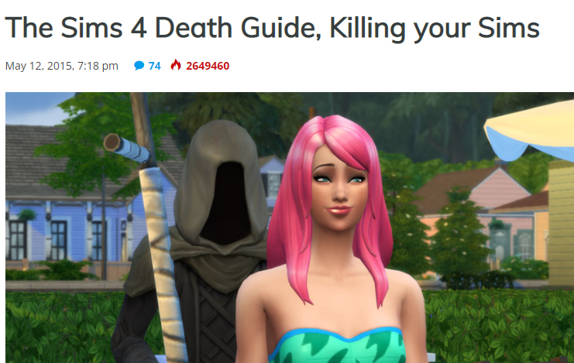
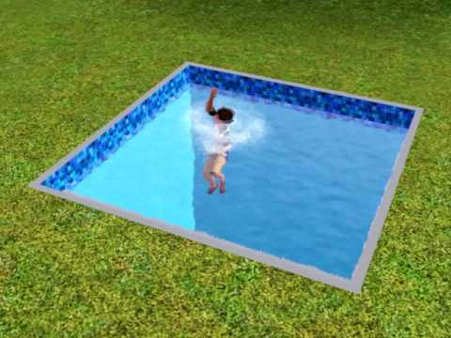
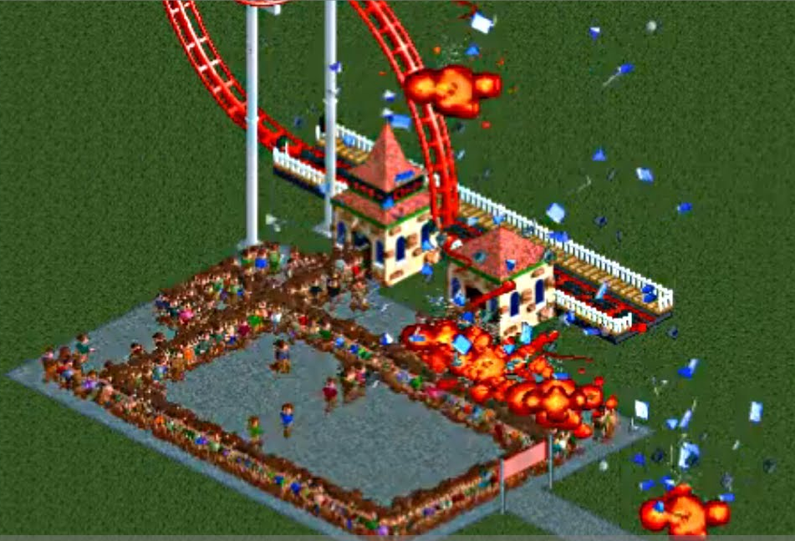
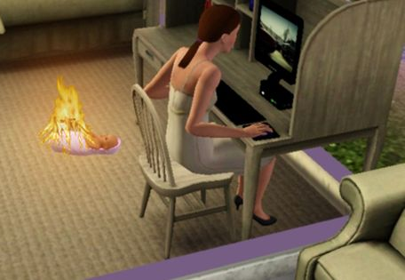
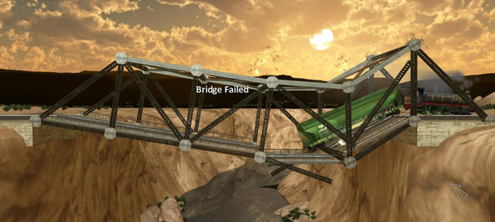
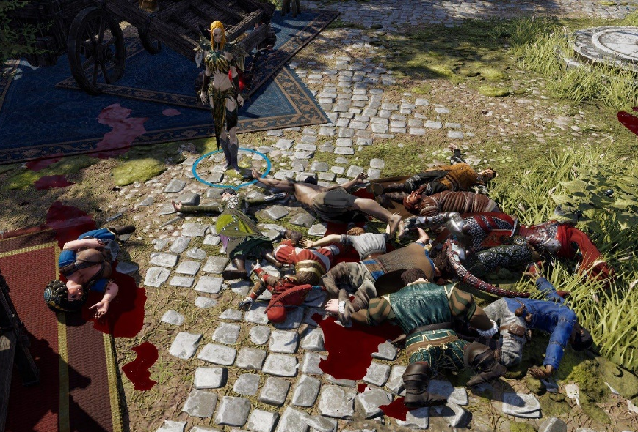
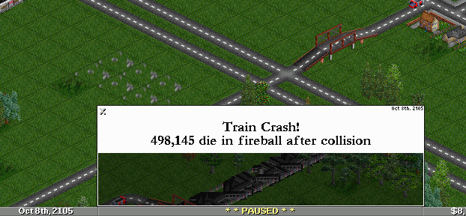

Slide 6
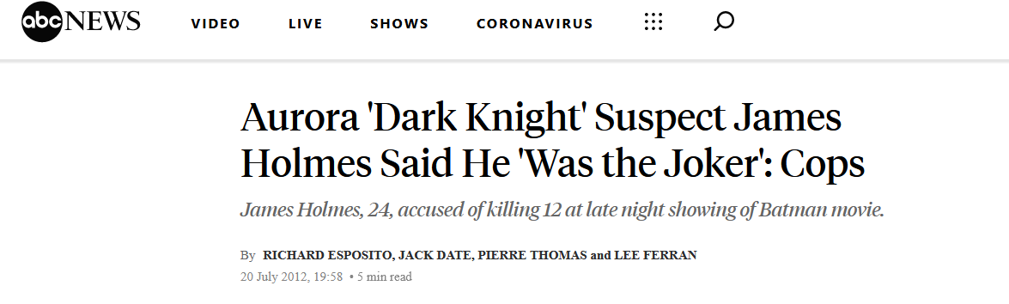
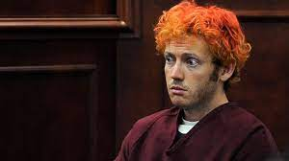
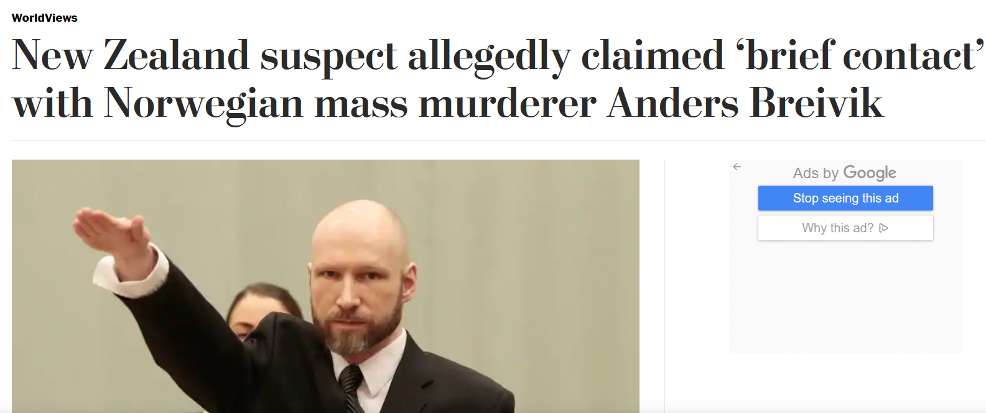
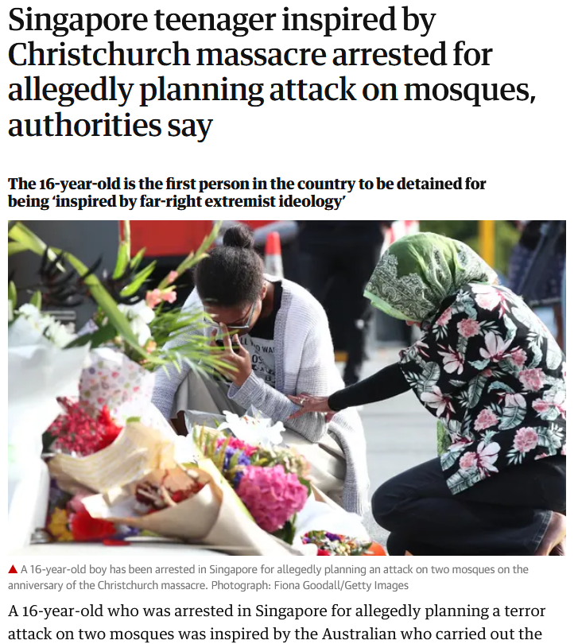
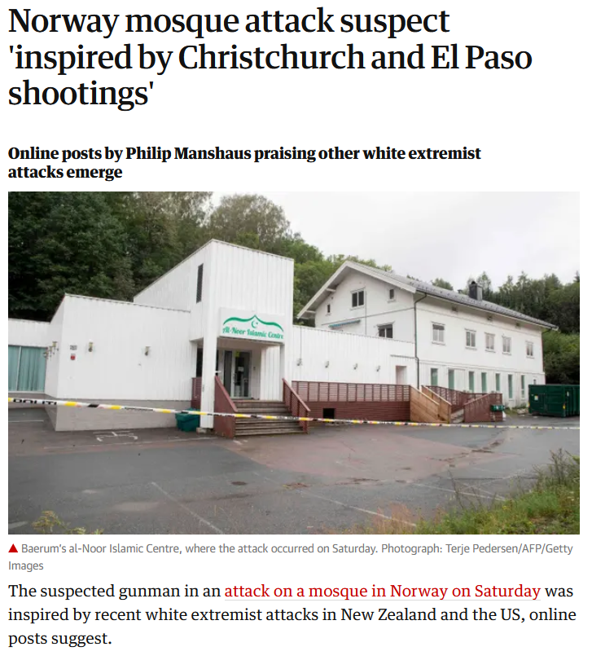
Copycat phenomenon
Objevující se tendence napodobovat agresi, násilí (efekt např. Clockwork orange nebo Fight club), zločin, sebevraždy (tzv. Werther effect vs. Papageno effect; Domaradzki, 2021) apod. podle vzoru ze zpráv či popkultury. Různé příčiny např. informace (média prezentují návod), sláva (např. Christchurch střelba inspirovaná masakrem na ostrově Utøya).

Slide 7
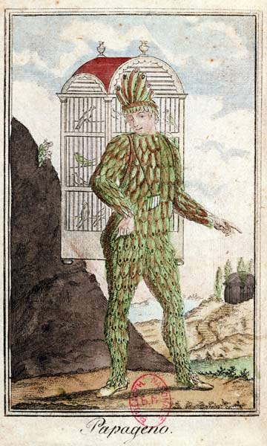
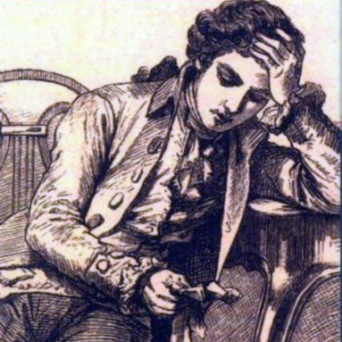
Copycat phenomenon
Werther effect vs. Papageno effect (e.g.,Domaradzki, 2021)

Slide 8
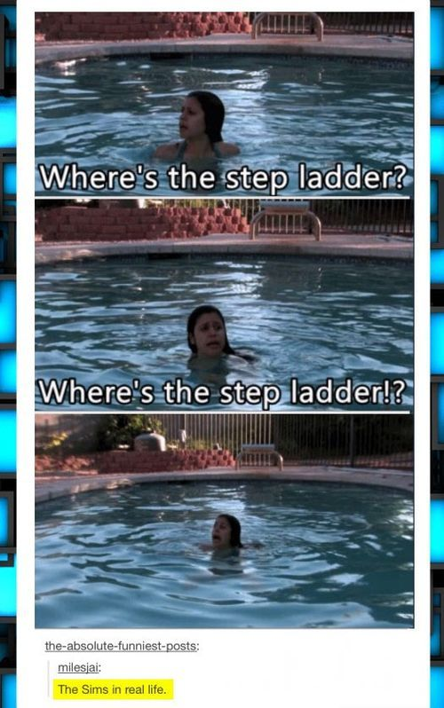
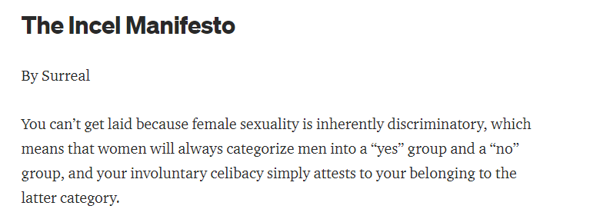
Copycat phenomenon
Tendence u již náchylných osob (viz např. reinforcing spirals model) – mladší, muži, odcizení, asociální tendence, poruchy osobnosti (např. zneuznané velikášství), nejasná hranice mezi realitu a mediálním obsahem

Slide 9
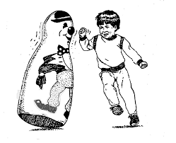
Imitace a nápodoba
Teorie sociálního učení (social learning theory / social cognitive theory) – Albert Bandura – pozorováním jiných - jejich chování máme tendenci napodobovat tím pravděpodobněji, čím více jejich chování bylo odměněno a pokud ty osoby vnímáme jako pro nás významné (rodiče, přátelé, vzory, celebrity,…).

Slide 10
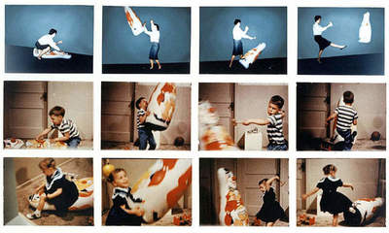
Imitace a nápodoba
Tzv. bobo doll experiment:
  Děti replikovaly násilí vůči panáčkovi, pokud viděly takové chování u dospělého. Efekt funguje od útlého dětství a nezáleží, zda dítě pozoruje násilí skutečné či v médiích. Silnější tendence u chlapců.
  Vliv odměny a trestu.

Slide 11
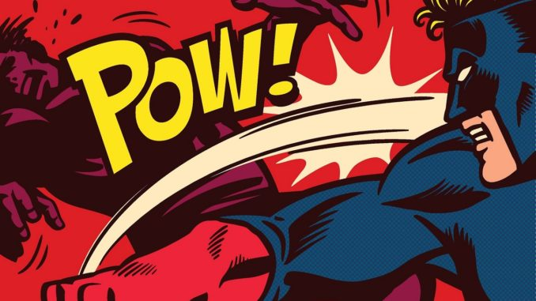
Imitace a nápodoba
Spíše se učí obecnější pravidla a „vzorce chování“ než konkrétní chování (na rozdíl od copycatu) – na základě přesvědčení, že okolí (významní druzí) by takové chování ocenili či naopak s ním nesouhlasili - média nás učí co je norma

Slide 12
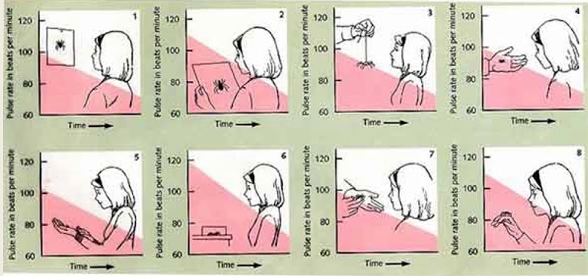
Desenzitizace

Slide 13
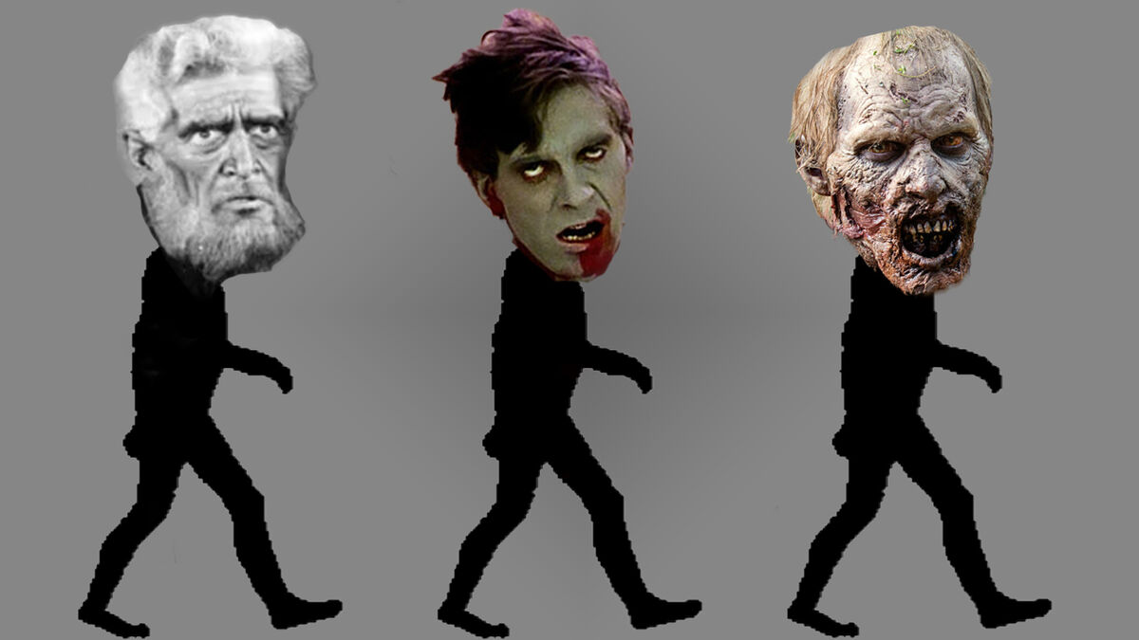
Desenzitizace
Tendence postupného přivykání si (habituace) na opakující se násilné obsahy - např. postupem času nejsou vnímané tak emočně silně. Vysvětluje tedy dlouhodobé vliv médií (viz kultivační teorie)
Tvůrci mediálních obsahů zvyšují kvalitu a kvantitu násilí aby získali pozornost

Slide 14
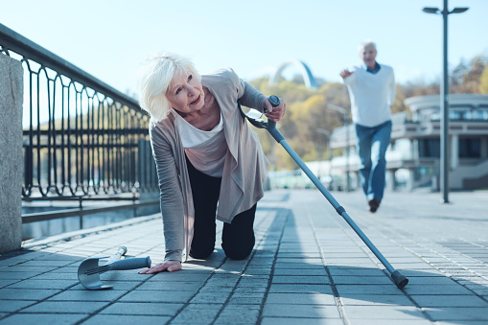
Desenzitizace
Dlouhodobé vystavování se výrazným (nejen násilným) obsahům vede k poklesu emočních a fyziologických reakci – tyto obrazy pak nejsou tak zneklidňující jako dříve. To může vést k apatii a netečnosti vůči násilí
  Ochota pomáhat?
  Př. Comfortably numb: Desensitizing effects of violent media on helping others (Bushman & Anderson, 2009)
Desenzitizační efekt násilí v médiích potvrzen v mnoha experimentálních studiích (i fyziologických a neurologických), těžko se ale zkoumá v reálných podmínkách

Slide 15
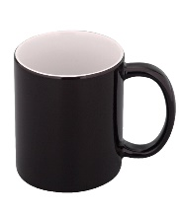
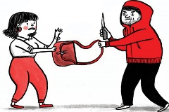
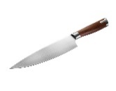
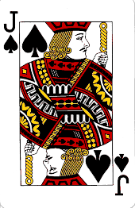
Priming a trasfér excitace
Vysvětlují krátkodobé efekty
Lidská zkušenost je mentálně organizovaná v clusterech jako schémata a scénáře (tj. předpoklad, že určité události se dějí „nějak“, mají svou souslednost atd.). Tyto schémata se spouští automaticky na základě asociací vlivem (zpravidla vnějších) spouštěčů.
Násilí v médiích nás může udělat dočasně náchylnějšími ke spuštění agresivních schémat a scénářů
kn__e → knife; knave
mug → /

Slide 16
Priming a trasfér excitace
Transfér excitace – podobné jako priming – zde spouštění fyziologicko/emoční reakce - vzrušení (arousal) a ne kognitivního (neuro) schématu.
Excitace je neutrální, ale předává energii (zesiluje) případné emoce, které se vážou na následnou situaci
Spouštěč nemusí být nutně násilí, ale třeba frustrace, napětí, nebo rychlé střihy v záběrech filmu. Zda je pak následná reakce násilná záleží na rámování té situace

Slide 17
General agression model
Anderson & Bushman
Krátkodobé i dlouhodobé mediální účinky
„Meta-teoretický rámec“
Filmová a televizní agrese, videohry, interaktivní média
Naučená kognitivní schémata
Distální a proximální procesy

Slide 18
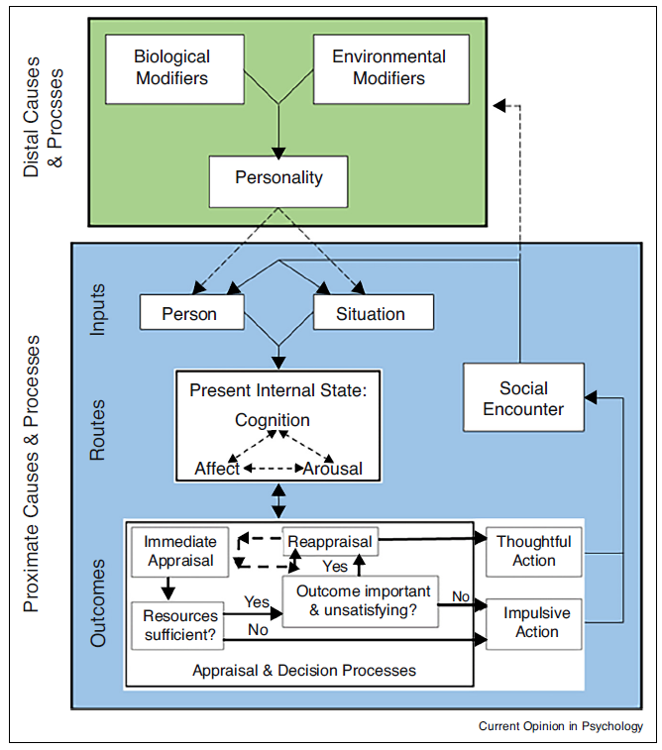

Slide 22
General agression model
V krátkodobé perspektivě média ovlivňují náš kognitivní, emoční a fyziologický stav
V dlouhodobé perspektivě nás média učí jak vnímat, interpretovat a hodnotit svět kolem nás
S každým opakováním expozice násilí v médiích se skrze krátkodobé efekty zesiluje „zapisování“ těchto schémat do paměti a identity jedince. Tyto clustery se stávají komplexními, propojují s jinými částmi identity a je tak stále obtížnější je změnit

Slide 23
General agression model
Jednotlivé propozice modelu byly testovány v rámci průřezových, longitudinálních i experimentálních studií, a to v různých kulturních kontextech i s různými věkovými skupinami
Existující metaanalýzy ukazují, že výsledy jsou napříč kontexty poměrně konzistentní a hlavní propozice modelu potvrzují
Malé effect sizes, komplexní a těžko testovatelný model
Vliv mnoha intervenujících proměnných

Slide 24
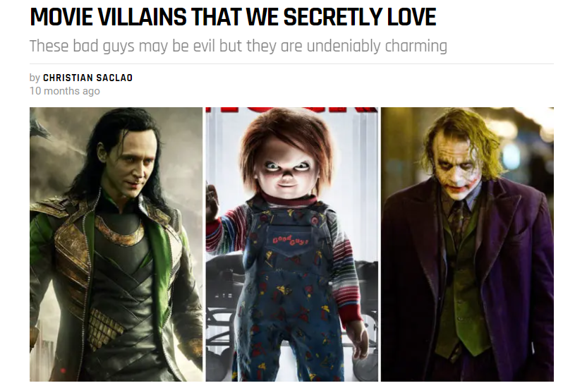
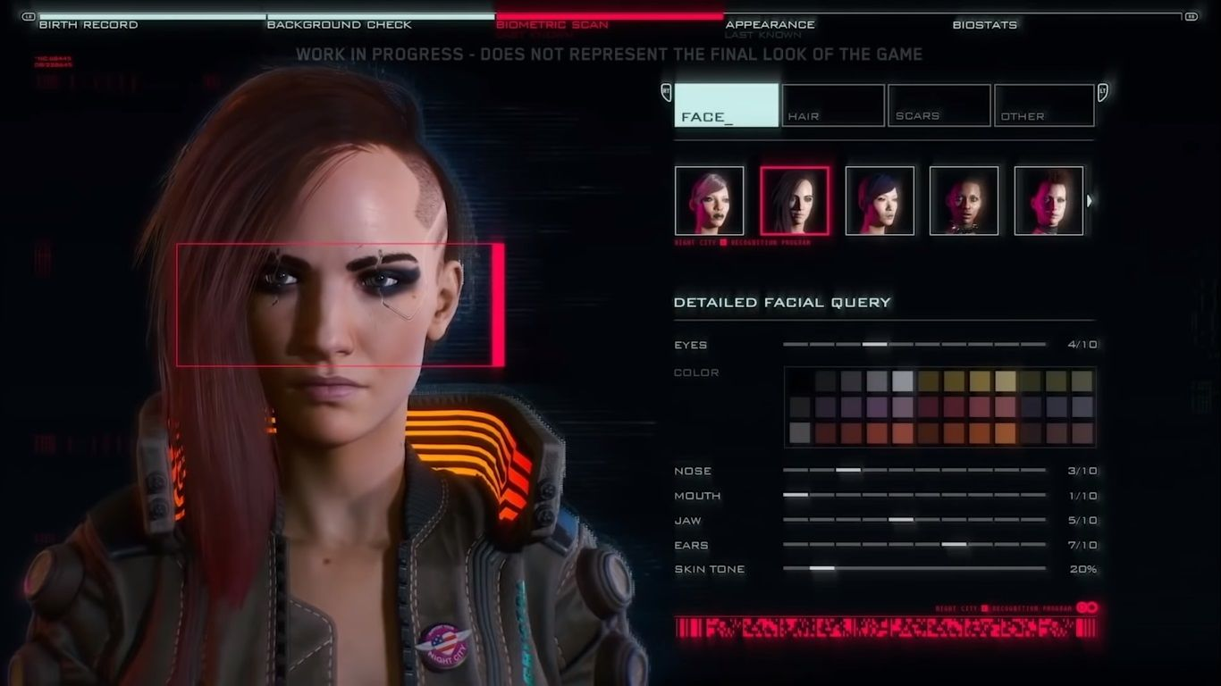
General agression model
Vliv mediálního obsahu:
  Odměna násilí, realističnost násilí, ne/ukázání důsledků pro oběti, pozitivní vykreslení agresora a identifikace
  Hollingdale & Greitemeyer (2013) – personalizace avatara

Slide 25
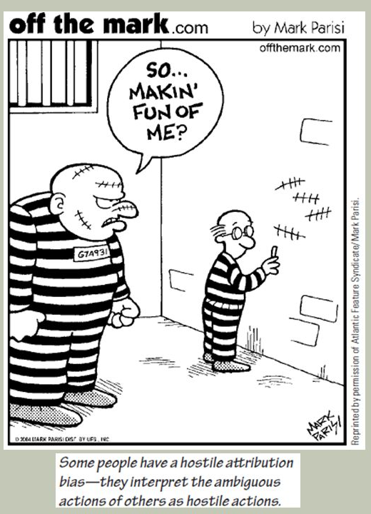
General agression model
Vliv individuálních charakteristik
  Př. Agresivita jedince, hostilní atribuce, postoje vůči násilí, etc.
  Morální indentita, empatie, etc.
Vliv sociálního prostředí
  Konflikt v rodině, rodičovské mediace konzumace médií etc.

Slide 26
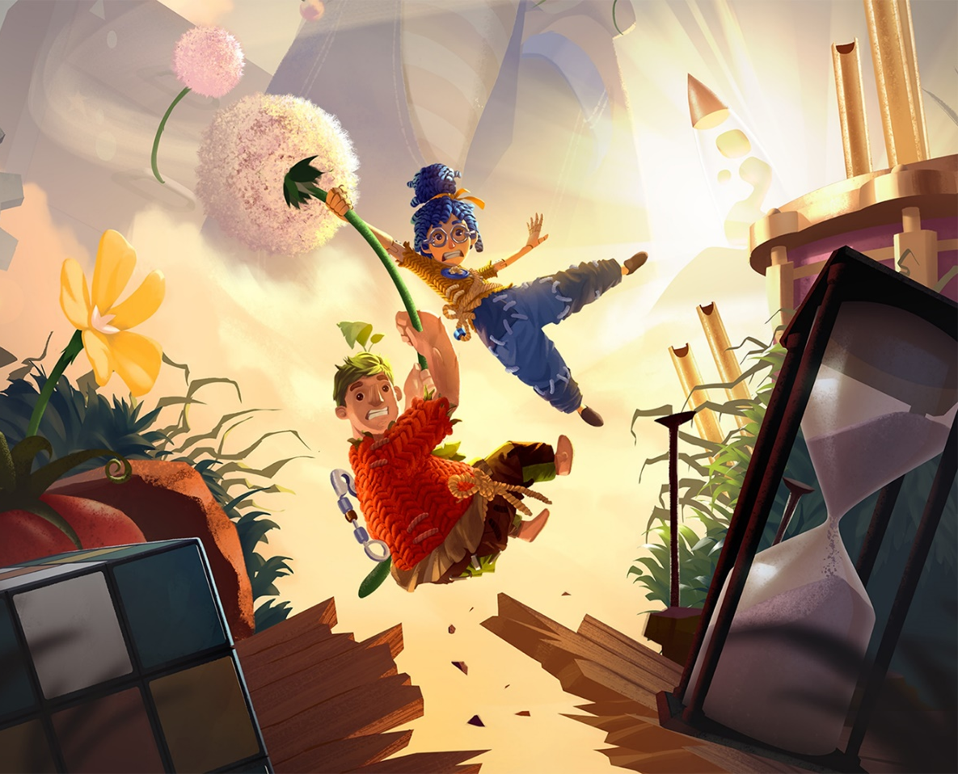
Prosociální chování
Obecný model učení
Výzkumy zaměřené na prosociální chování
Konzumace prosociálních obsahů vede k učení se a k aktivování prosociálních skriptů a kognitivních schémat
Hraní prosociálních her – zvýšení prosociálních tendencí chování, snížení agresivních tendencí

Slide 27
Ohrožená populace
Vliv médií na násilné chování je menší, než samotný vliv socio-demografických charakteristik. Zároveň tyto charakteristiky predikují preferenci a frekvenci konzumace násilných obsahů (viz model zvýšené náchylnosti k mediálním účinkům):
  Chlapci
  Adolescenti – krátkodobé efekty a děti pod 7 let u dlouhodobých efektů
  Již s agresivními sklony
  Další problematické psychologické charakteristiky (ADHD, poruchy osobnosti, nižší IQ)
  Jiné problematické chování (alkohol, drogy, záškoláctví)
  Z rodin s problémovým zázemím (např. konflikty v rodině)
  Z nižšího socioekonomického prostředí, které je zpravidla více tolerantní k násilí a více pozitivně se staví k projevům „síly“

Slide 28
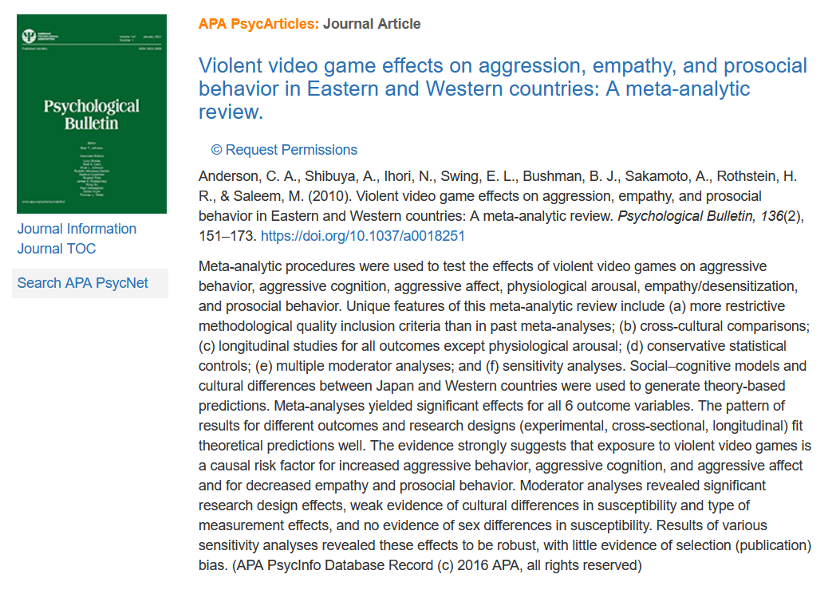
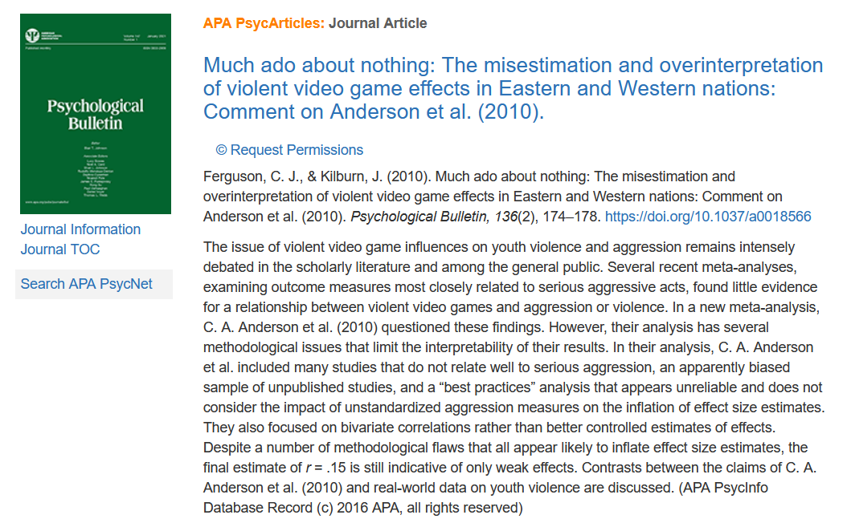
Způsobují média násilí?
Dva nesmiřitelné tábory, které interpretují stejná data naprosto rozdílným způsobem (viz. Anderson et al. vs Ferguson et al.)

Slide 29
Agrese v online komunikaci

Slide 30
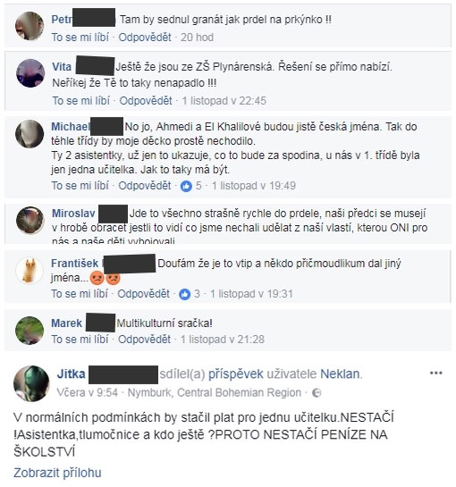
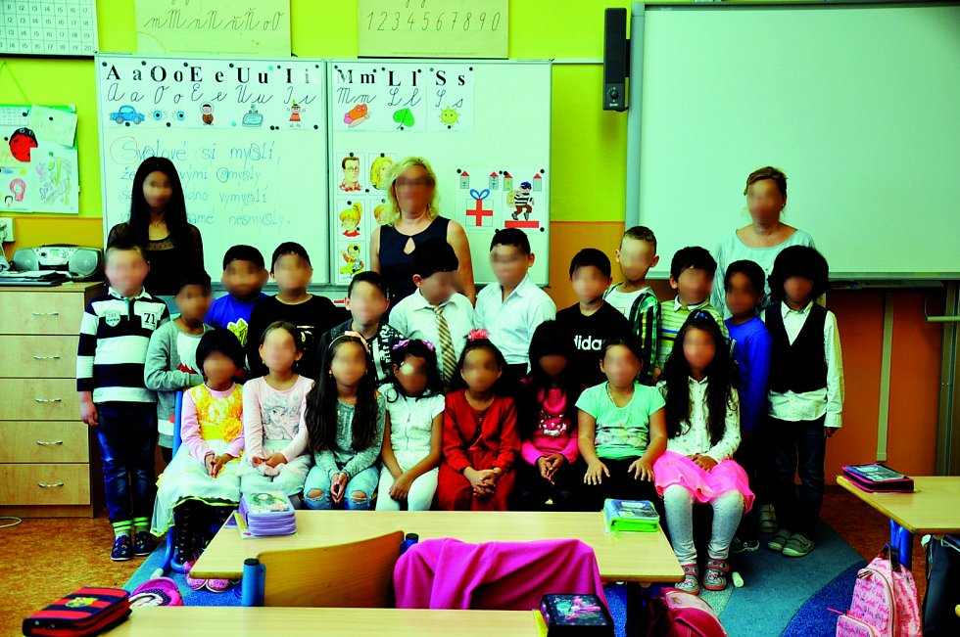
Na fotografii jsou žáci ZŠ Plynárenská, Teplice, 1. třída.

Slide 31
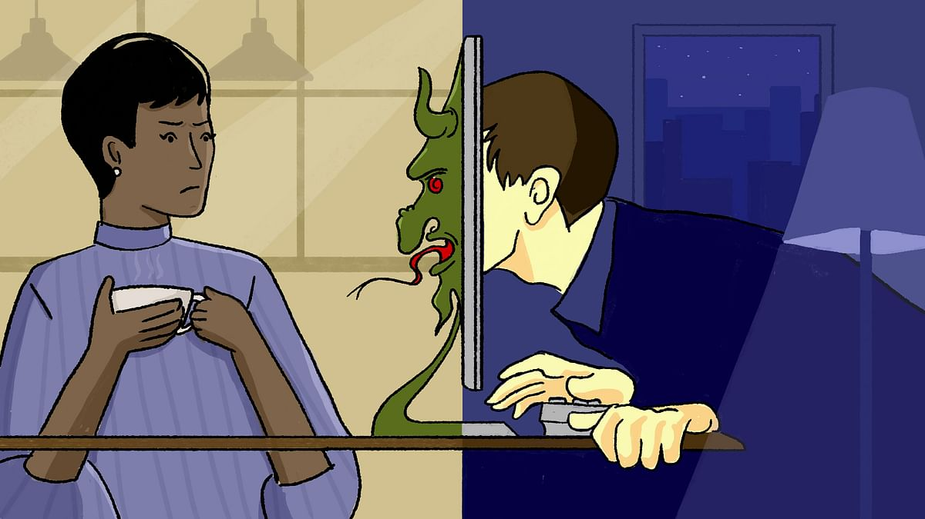
Online disinhibice
John Suler (2004) – vznik koncem 90.let
Chování se sníženými zábranami
Pozitivní (benign)
  Sebe-odhalování, podpora ostatních, rady, sdílení informací…
Negativní (toxic)
  Agresivní chování, urážky, flaming, trolling…

Slide 32
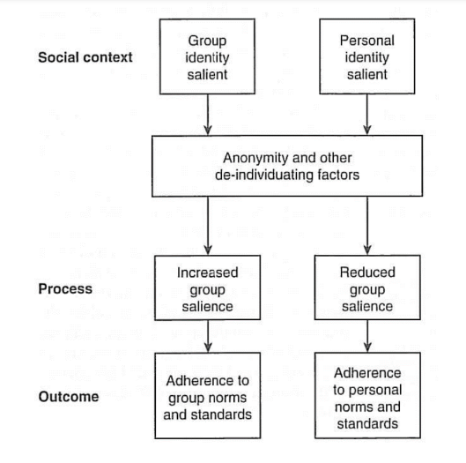
The Social Identity Model of Deindividuation Effects (SIDE)
Depersonalizace a zvýšené uvědomění v kategoriích sociální identity (Lea & Spears, 1991; Postmes & Spears, 1998; Reicher, Spears, & Postmes, 1995)
Sociální identita (vs. osobní/individuální identita)
Anonymita, vizuální anonymita a CMC
Méně individuálních znaků
Posílení sociální/skupinové identity
Větší identifikace se skupinou
Ne ztráta sebe, ale vnímání v rámci skupiny; ne „antisociální“ či „nesociální“, ale „více sociální“

Slide 33
Děkuji za pozornost.
Otázky?

